Slide 1

KẾT NỐI TRI THỨC VỚI CUỘC SỐNG
Tiếng Việt 1
GV: Đồng Thị Ái Quỳnh

Slide 2

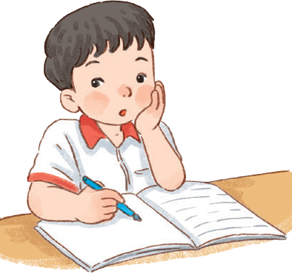
BÀI 40
Ôn tập và kể chuyện:
Hai người bạn và con gấu

Slide 3



Slide 4


xóm
nồm
rơm
kẽm
nêm
sim
chùm
xóm | nồm | rơm | kẽm | nêm | sim | chùm
tai | hãy | đấy | hỏi | hội | khơi
tai
hãy
đấy
hỏi
hội
khơi
E
Ê
A
B
Notes:
Click vào từng chữ thường để bật âm thanh đọc chữ đó
Chữ hoa không làm vì nặng, khó chạy slide

Slide 5
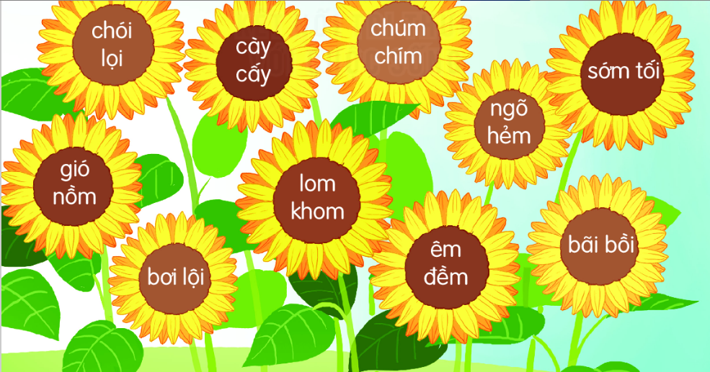
E
Ê
A
B
C
Notes:
Click vào từng chữ thường để bật âm thanh đọc chữ đó
Chữ hoa không làm vì nặng, khó chạy slide

Slide 6
Nhím con ra bãi cỏ tìm cái ăn. Nó phấn chấn khi thấy vô số quả chín thơm ngon. Nhím vội chạy về gọi bạn chồn. Cả hai quay lại, ăn đến no nê.

Slide 7
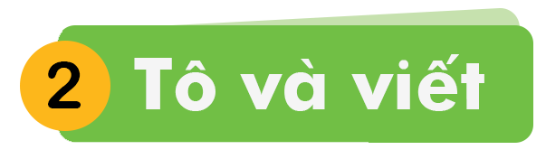
Viết

Slide 8
Con voi có vòi dài.

Slide 9
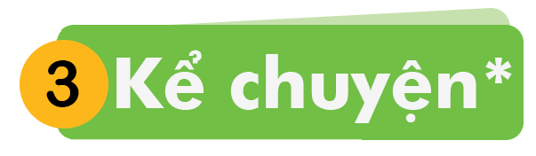
Notes:
Chưa có hiệu ứng

Slide 10
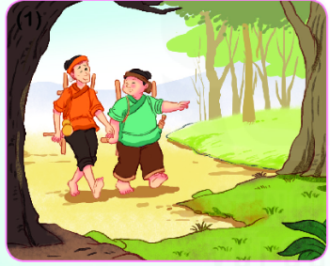
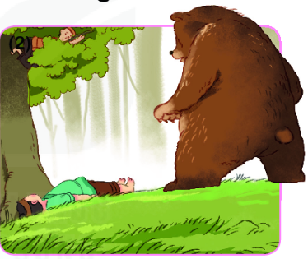
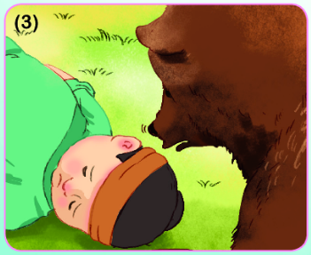
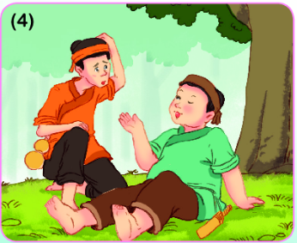
Hai người bạn và con gấu
(1)
(2)
Notes:
Chưa có hiệu ứng

Slide 11
(1)
Hai người bạn đi đâu ?
(2)
Notes:
Chưa có hiệu ứng

Slide 12
(1)
Họ làm gì khi thấy con gấu ?
(2)
Notes:
Chưa có hiệu ứng

Slide 13
Vì sao con gấu bỏ đi?
(1)
(2)
Notes:
Chưa có hiệu ứng

Slide 14
Họ đã nói gì với nhau ?
(1)
(2)
Notes:
Chưa có hiệu ứng

Slide 15
Hai người bạn và con gấu
(1)
(2)
Notes:
Chưa có hiệu ứng

Slide 16


CỦNG CỐ
BÀI HỌC

